Slide 1

MÔN : KHTN 7

Slide 2

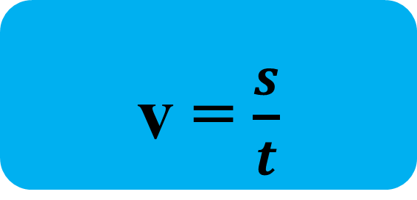
Em hãy nhớ lại và nêu công thức dùng để giải các bài tập về chuyển động đều trong môn Toán lớp 5?
v = $\frac{s}{t}$

Slide 3

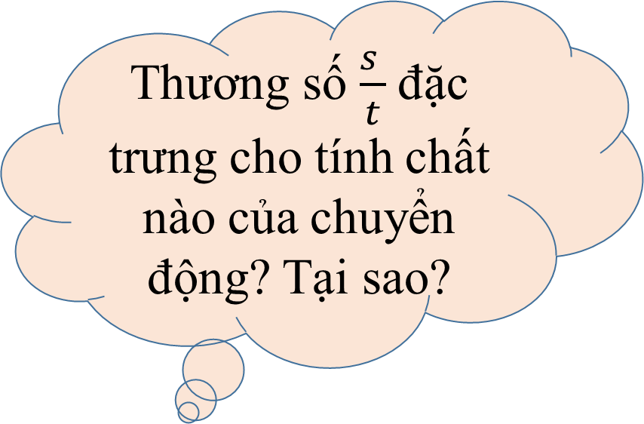
Thương số $\frac{s }{t}$ đặc trưng cho tính chất nào của chuyển động? Tại sao?
$$v=\frac{s}{t}$$

Slide 4
CHƯƠNG III: TỐC ĐỘ
BÀI 8: TỐC ĐỘ CHUYỂN ĐỘNG

Slide 5
KHÁI NIỆM TỐC ĐỘ
NỘI DUNG BÀI HỌC
ĐƠN VỊ ĐO TỐC ĐỘ
BÀI TẬP VẬN DỤNG CÔNG THỨC TÍNH TỐC ĐỘ

Slide 6


I. KHÁI NIỆM TỐC ĐỘ
Xe A: 10 phút, 10km
Xe B:10 phút, 20km

Slide 7
Trong cùng khoảng thời gian 10 phút, xe B đi được quãng đường nhiều hơn
➔ Xe B đi nhanh hơn.
Xe A:10 phút, 10km
Xe B: 10 phút, 20km

Slide 8

Lan và Huy cùng thi chạy 120m, Lan về đích sau 35s, Bạn Huy về đích sau 30s.
Lan
Huy
Trong cùng quãng đường 120m, Huy hoàn thành trong thời gian ngắn hơn
➔ Huy chạy nhanh hơn.
Lan: 120m, 35s
Huy: 120m, 30s

Slide 9


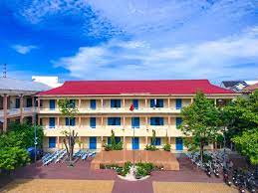


Hai cách xác định sự nhanh, chậm của chuyển động:
Cách 1
Cách 2
So sánh quãng đường đi được trong cùng một khoảng thời gian. Chuyển động nào có quãng đường đi được dài hơn, chuyển động đó nhanh hơn.
So sánh thời gian để đi cùng một quãng đường. Chuyển động nào có thời gian đi ngắn hơn, chuyển động đó nhanh hơn.
Ví dụ
Ví dụ
20 phút
Em
30 m
Em
Anh
Trong 1 phút
Anh
50 m
15 phút

Slide 10
Tìm công thức tính tốc độ qua quãng đường đi được và thời gian để đi quãng đường đó?

Slide 11

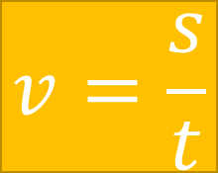
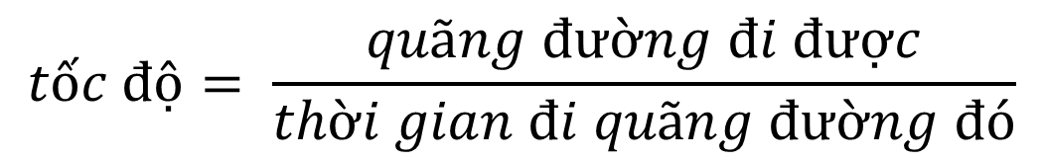
s
Quãng đường đi được:
Quãng đường đi được trong một đơn vị thời gian:
Thời gian đi:
t
$$v=\frac{s}{t}$$
$$tốc độ= \frac{quãng đường đi được}{thời gian đi quãng đường đó}$$
Thương số $\frac{s}{t}$ đặc trưng cho sự nhanh, chậm của chuyển động được gọi là tốc độ chuyển động, gọi tắt là tốc độ.

Slide 12
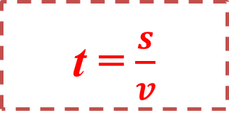

Từ công thức v = $\frac{s}{t}$hãy suy ra công thức tính s và t?
s = v.t
t = $\frac{s}{v}$

Slide 13
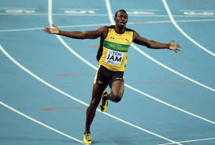
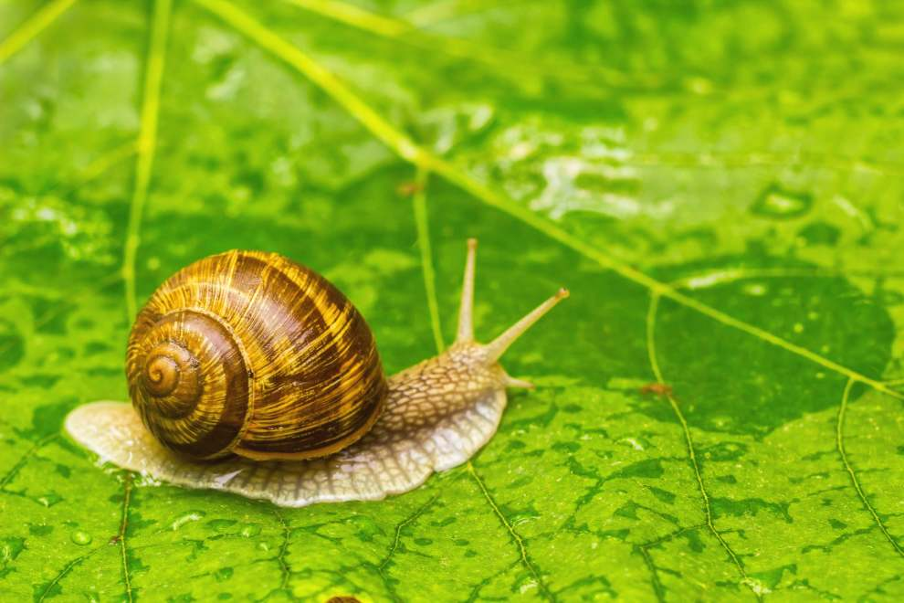
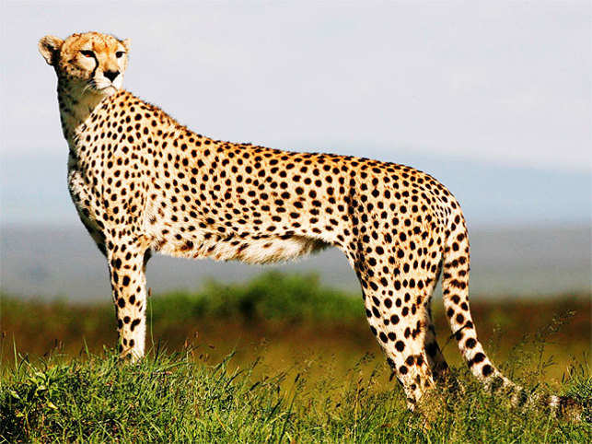
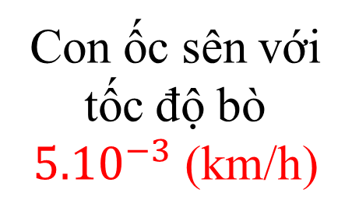
MỘT SỐ VÍ DỤ VỀ CHUYỂN ĐỘNG NHANH CHẬM
Vận động viên Usain Bolt người Jamaica (kỉ lục thế giới về chạy 100m với thời gian chạy là 9,58s)
Báo Gê-pa vốn có thể chạy tối đa tới 120 km/h
Con ốc sên với tốc độ bò ${5.10}^{−3}$ (km/h)

Slide 14
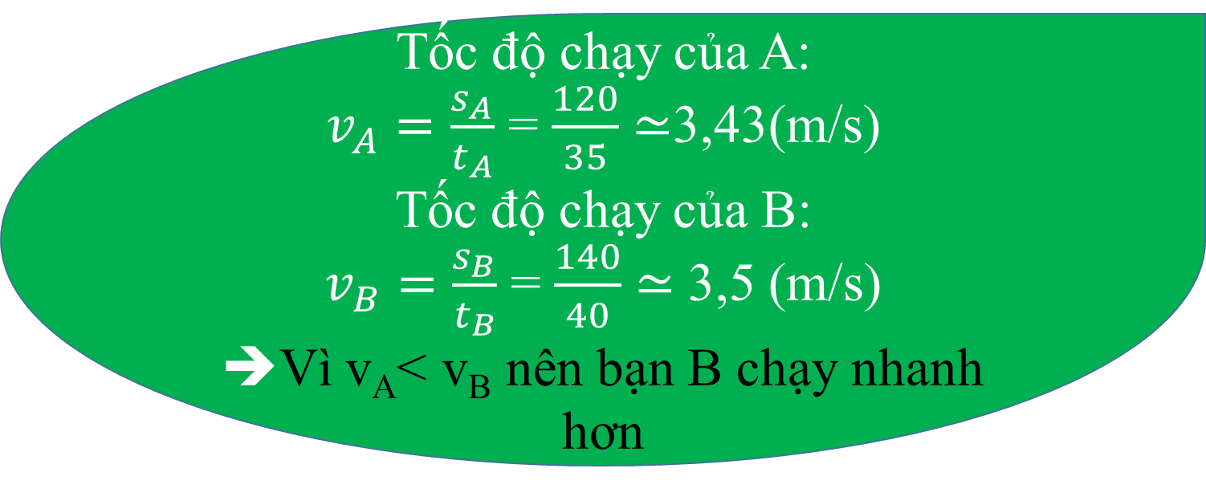
Bạn A chạy 120m hết 35s. Bạn B chạy 140m hết 40s. Ai chạy nhanh hơn?
Tốc độ chạy của A:
$v_{A}=\frac{s_{A}}{t_{A}}$ = $\frac{120}{35}$ ≃3,43(m/s)
Tốc độ chạy của B:
$v_{B}=\frac{s_{B}}{t_{B}}$ = $\frac{140}{40}$ ≃ 3,5 (m/s)
➔Vì v_{A}< v_{B} nên bạn B chạy nhanh hơn

Slide 15
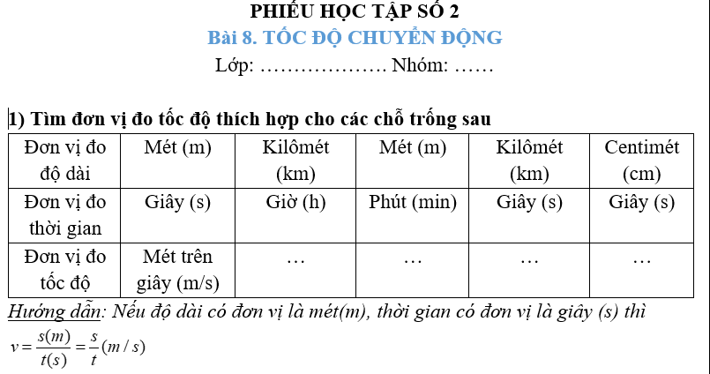
II. ĐƠN VỊ ĐO TỐC ĐỘ
1. Đơn vị đo tốc độ
Km/h
m/min
Km/s
Cm/s

Slide 16
II. ĐƠN VỊ ĐO TỐC ĐỘ
Bảng 8.1. Các đơn vị đo tốc độ thường dùng.
Đơn vị đo độ dài | Mét (m) | Kilômét (km)
Đơn vị đo thời gian | Giây (s) | Giờ (h)
Đơn vị đo tốc độ | Mét trên giây (m/s) | Kilômét trên giờ (km/h)

Slide 17
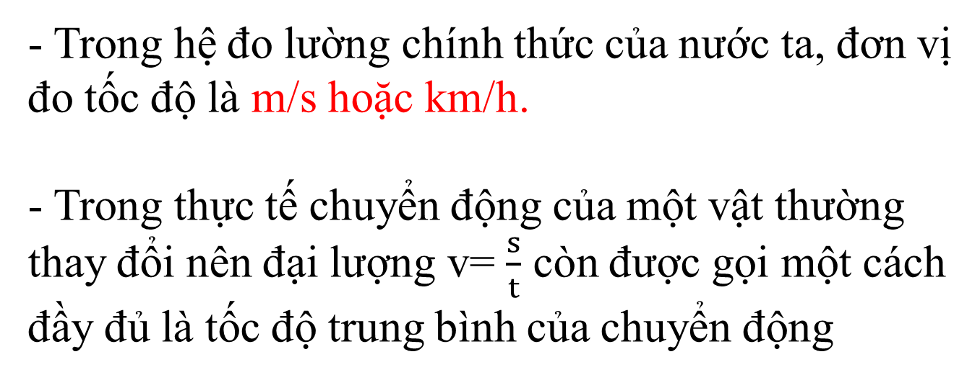
1. Đơn vị đo tốc độ
- Trong hệ đo lường chính thức của nước ta, đơn vị đo tốc độ là m/s hoặc km/h.
- Trong thực tế chuyển động của một vật thường thay đổi nên đại lượng v= $\frac{s}{t}$ còn được gọi một cách đầy đủ là tốc độ trung bình của chuyển động

Slide 18
2, Cách chuyển đổi đơn vị

Slide 19
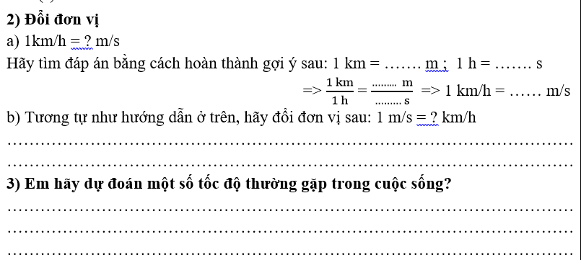

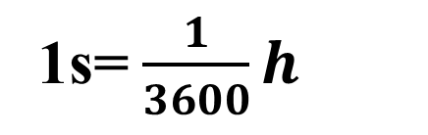


1000
3600
1000
$$\frac{1}{3,6}$$
3600
1m = 0,001km
1m/s = $\frac{0,001 km}{}$ = 3.6 km/h
1s= $\frac{1}{3600}h$
$$\frac{1}{3600}h$$

Slide 20
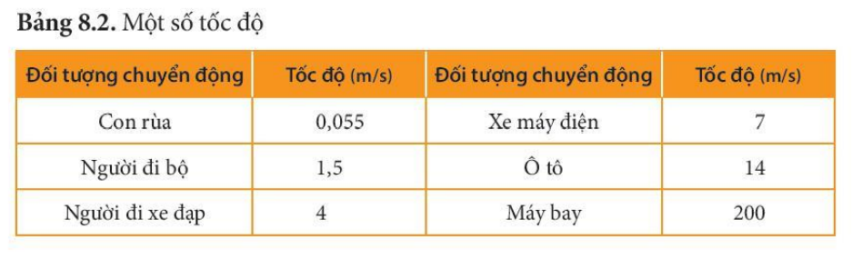
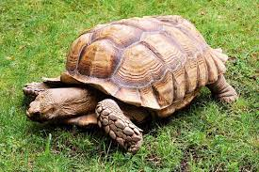
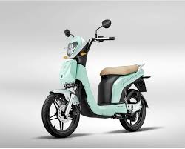
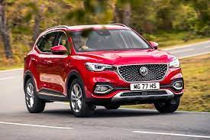

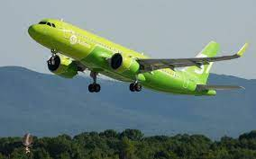
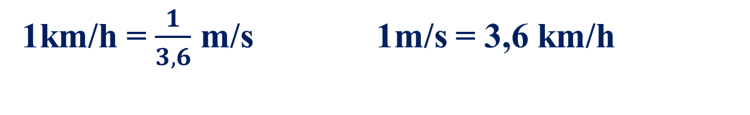
2, Cách chuyển đổi đơn vị:
1km/h = $\frac{1}{3,6}$ m/s 1m/s = 3,6 km/h
15
VD: 54 km/h = ? m/s ; 10 m/s = ? km/h
36

Slide 21
2. Bài tập 1:
Biết nữ vận động viên Việt Nam – Lê Tú Chinh đoạt Huy chương Vàng SEA Games 2019 chạy 100 m hết 11,54 s. Tính tốc độ của vận động viên này.
Giải
Tóm tắt
s = 100 m
t = 11,54 s
v = ? m/s
Tốc độ của vận động viên:
v= s/t = 100/11,54 = 8,7(m/s)
Vậy tốc độ của vận động viên đó là 8,67 m/s

Slide 22

1. Bài tập ví dụ:
Một bạn đi từ nhà đến trường bằng xe đạp với tốc độ không đổi, xuất phát từ nhà lúc 6h45 phút, đến trường lúc 7h15 phút.Biết quãng đường từ nhà đến trường dài 5km. Tính tốc độ của bạn đó ra km/h và m/s.

Slide 23

Tóm tắt
s = 5 km
t = 7 h 15p - 6h 45p
v = ? km/h.
v = ? m/s.
= 0,5h
Giải
Tốc độ đi xe đạp của bạn đó là:
v= s/t = 5/0,5 = 10(km/h)
= 2,8(m/s)
Vậy tốc độ của bạn đó là 10km/h và 0,28m/s

Slide 24
KHÁI NIỆM TỐC ĐỘ
NỘI DUNG BÀI HỌC
ĐƠN VỊ ĐO TỐC ĐỘ
BÀI TẬP VẬN DỤNG CÔNG THỨC TÍNH TỐC ĐỘ

Slide 25
III. BÀI TẬP VẬN DỤNG CÔNG THỨC TÍNH TỐC ĐỘ

Slide 26
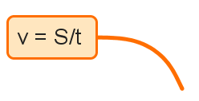



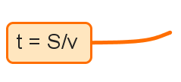

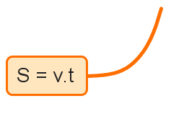







Slide 27
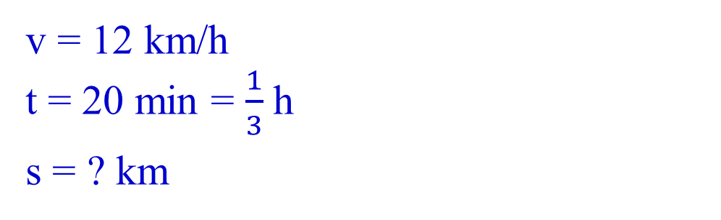
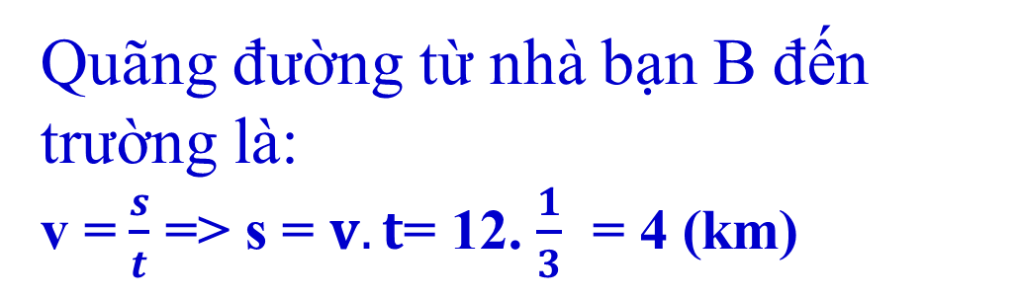
4. Bài tập 1:
Bạn B đi xe đạp từ nhà đến trường với tốc độ 12 km/h hết 20 min.Tính quãng đường từ nhà bạn B đến trường
Tóm tắt
Giải
v = 12 km/h t = 20 min = $\frac{1}{3}$h
s = ? km
Quãng đường từ nhà bạn B đến trường là: v =$\frac{s}{t}$ => s = $v.t$= 12. $\frac{1}{3}$ = 4 (km)
Vậy quãng đường từ nhà bạn B đến trường là 4 km

Slide 28
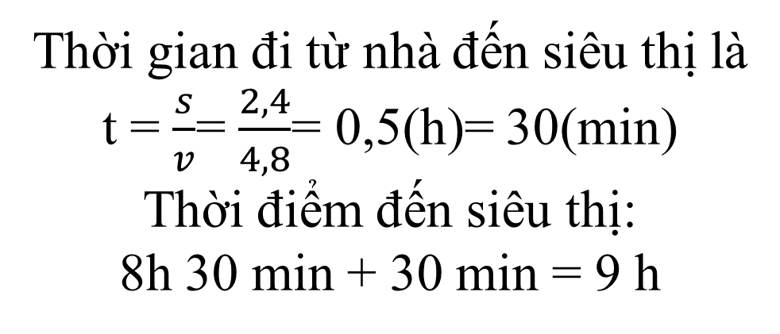
Bài tập 2:
Lúc 8h30 min, bạn A đi bộ từ nhà đến siêu thị với tốc độ 4,8km/h. Biết quãng đường từ nhà bạn A đến siêu thị dài 2,4km. Hỏi bạn A đến siêu thị lúc mấy giờ?
Giải
Tóm tắt
Thời gian đi từ nhà đến siêu thị là
t = $\frac{s}{v}$= $\frac{2,4}{4,8}$= 0,5(h)= 30(min)
Thời điểm đến siêu thị:
8h 30 min + 30 min = 9 h
s = 2,4 km v = 4,8 km/h
A đến siêu thị lúc mấy giờ?
Vậy bạn A đến siêu thị lúc 9h

Slide 29
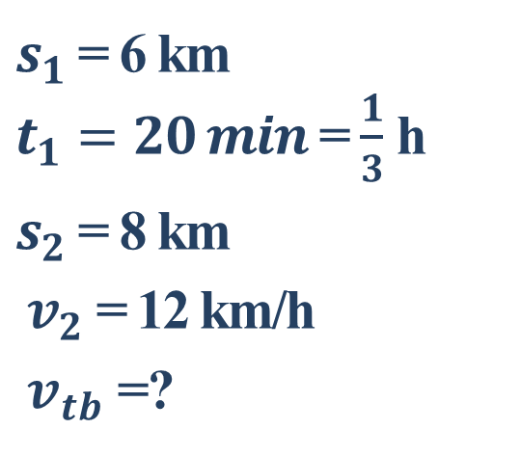

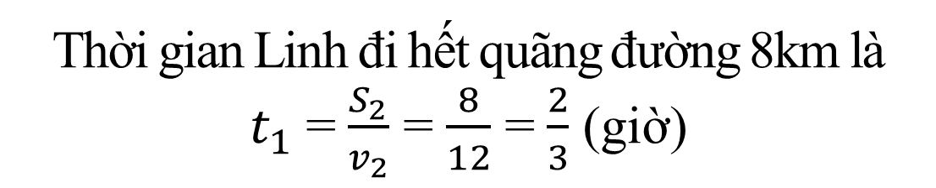
Bài tập 3:
Bạn Linh đi xe đạp từ nhà đến trường. Trong 20 phút đầu, bạn đi được 6 km. Đoạn đường còn lại dài 8 km được đi với tốc độ 12 km/h. Tính vận tốc trung bình của bạn Linh trên cả quãng đường từ nhà đến trường.
Giải
Tóm tắt
Thời gian Linh đi hết quãng đường 8km là
$t_{1}$ = $\frac{S_{2}}{v_{2}}$ = $\frac{8}{12}$ = $\frac{2}{3}$ (giờ)
$s_{1}$ = 6 km $t_{1}=20 min$ = $\frac{1}{3}$ h
$s_{2}$ = 8 km
$v_{2}$ = 12 km/h
$v_{tb}$ =?
Vận tốc trung bình của Linh trên cả quãng đường là
$v_{tb}$ = $\frac{s_{1}+s_{2}}{v_{1}+v_{2}}$ = $\frac{6+8}{\frac{ 1}{3}+ \frac{2}{3}}$= 14(km/h)
Vậy vân tốc trung bình của Linh trên cả quãng đường là 14km/h

Slide 30
Câu 1: Vẽ sơ đồ tư duy tốc độ củ chuyển động
Câu 2: Một ô tô chuyển động trên đoạn đường đầu với tốc độ 54 km/h trong 20 phút, sau đó tiếp tục chuyển động trên đoạn đường kế tiếp với tốc độ 60 km/h trong 30 phút. Tổng quãng đường ô tô đi được trong 50 phút kể từ lúc bắt đầu chuyển động là bao nhiêu?

Slide 32







Slide 33




GIẢI CỨU
ĐẠI DƯƠNG

Slide 34









Công thức tính tốc độ là:
A. $v=s.t$
C. $v=\frac{s}{t^{2}}$
D. $v=\frac{s}{t}$
B. $v=\frac{t}{s}$

Slide 35



Điền số vào chỗ trống sao cho phù hợp: Đổi: 20 m/s = …. km/h
A.72 km/h
C. 45 km/h
B. 36 km/h
D. 20 km/h`

Slide 36


Điền số vào chỗ trống sao cho phù hợp:
Đổi: 72 km/h = …. m/s
A. 259,2 m/s
C. 20 m/s
B. 15 m/s
D. 40 m/s
HẾT GIỜ

Slide 37





Đại lượng nào sau đây cho biết mức độ nhanh hay chậm của chuyển động?
A. Quãng đường
B. Thời gian
C. Tốc độ
D.Cả ba đại lượng trên

Slide 38



Một người đi xe đạp với tốc độ 16 km/h từ nhà đến nơi làm việc. Thời gian chuyển động của người này khi đi hết quãng đường là 0,5 h. Quãng đường từ nhà đến trường dài:
A. 8 km
C. 64 km
B. 0,0165 km
D. 5 km

Slide 39











Slide 40

HƯỚNG DẪN VỀ NHÀ
Học và làm bài tập SBT. Đọc trước bài 9.
Hãy xây dựng phương án xác định tốc độ của bản thân khi đi từ nhà đến trường.

